Slide 1
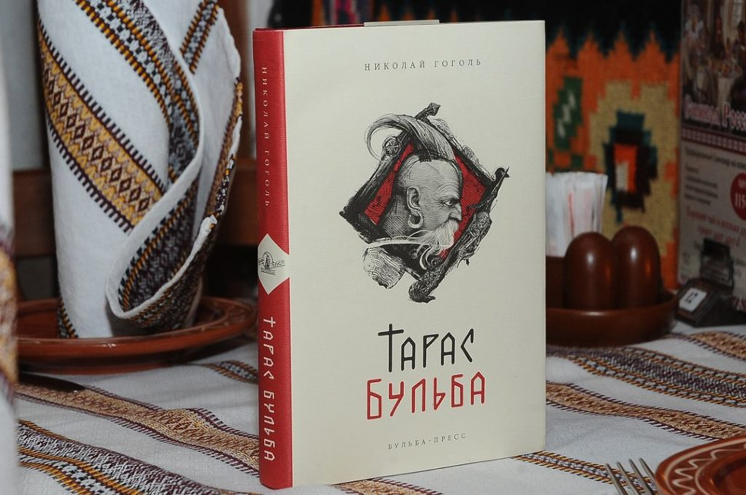
Николай Васильевич Гоголь
Образы повести: Тарас Бульба и его сыновья

Slide 2
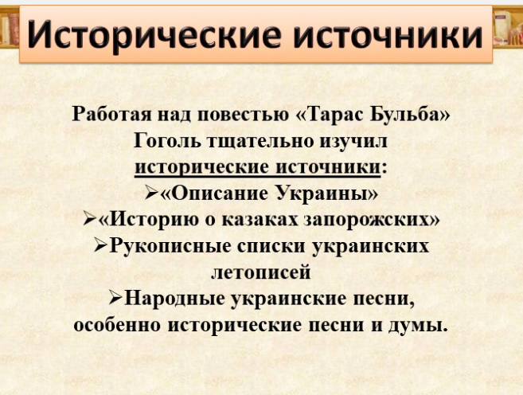

Slide 3
“Тарас Бульба” – это пример исторической повести.
Историческая повесть – это произведения, в основе которого лежит исторический материал, с помощью которого автор пытается понять, осознать особенности народа в целом, роль его в истории. То есть на примере конкретных людей (образов) философски осмыслить эпизоды истории.

Slide 4
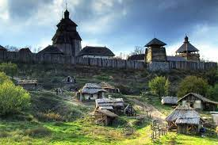
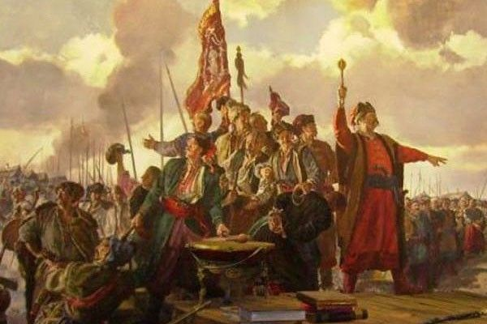
Что такое украинское казачество? Что такое Запорожская сечь?
https://www.youtube.com/watch?v=vio8EFltE-I

Slide 5
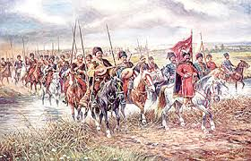
Казачество – это военное сословие в России в XVIII — начале XX вв.
В XIV—XVII вв. вольные люди, работавшие по найму, лица, нёсшие военную службу в пограничных районах (городовые и сторожевые казаки).

Slide 6
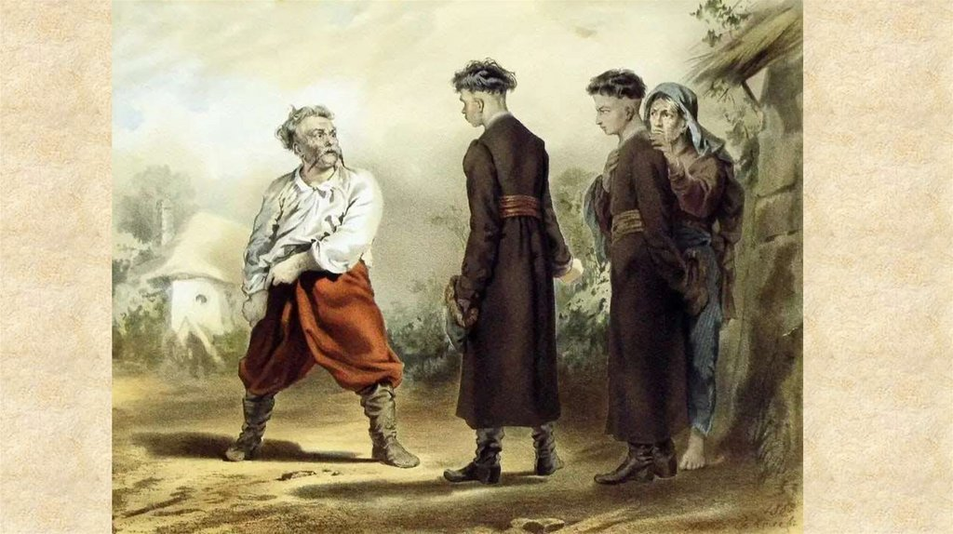
Встреча Тараса Бульба с сыновьями

Slide 7
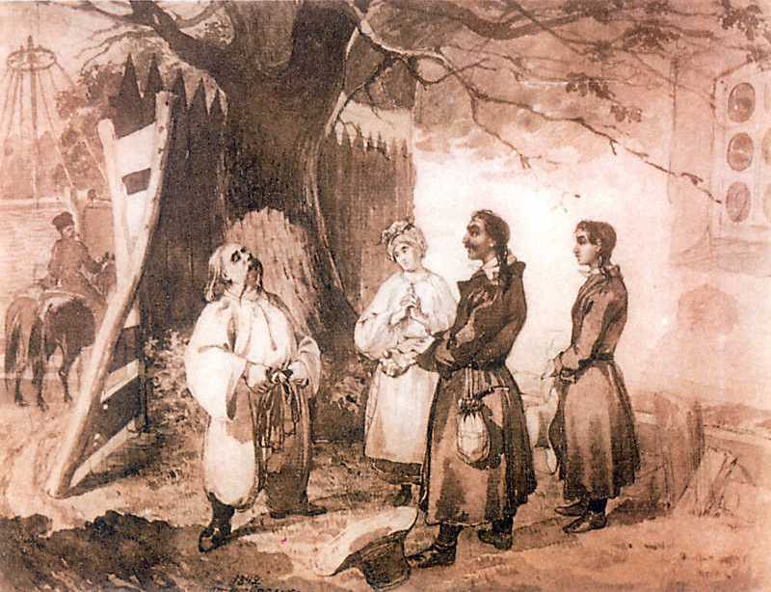

Slide 8
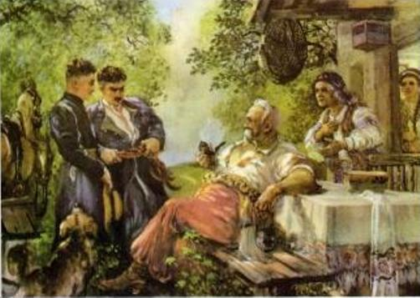

Slide 9
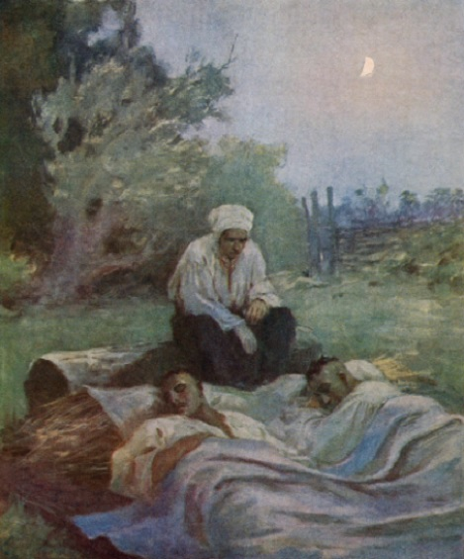
Мать

Slide 10
 | Остап | Андрий
Поведение в Бурсе
Отношение к учебе
Отношение к товарищам
Увлечение
Влияние

Slide 11
 | Остап | Андрий
Поведение в Бурсе | Не был лидером в плохих делах | Был лидером в плохих делах
Отношение к учебе | Не хотел учиться "Закапывал учебники"; нашел в себе силу воли после угрозы отца | Науки давались легко. Был умным и способным.
Отношение к товарищам | При поимке не выдавал никого, но часто подставлял свою спину | Главный зачинщик при поимке ловко увёртывался от розг, всегда выходит сухим из воды
Увлечение | Был увлечён военным делом | Жил не столько мечтами о будущем, сколько настоящим, гулял, влюблялся
Влияние | Воин, сын своего отца | Мужественный, но подвержен женскому влиянию: Марина, мать

Slide 12
Домашнее задание:
Мини-сочинение (70 слов):
1 группа: “Тарас Бульба – настоящий казак”;
2 группа: «Остап и Андрий: общее и различное».

